Slide 1
Bienvenido
Lessenserie Beroepsproduct 3 les 5:
Spraakmemo maken

Slide 2





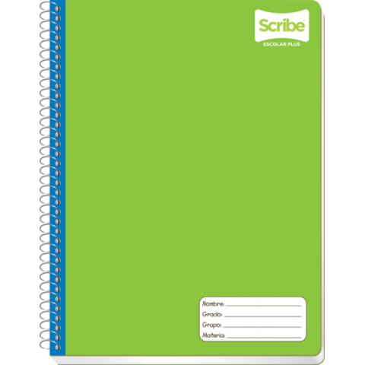
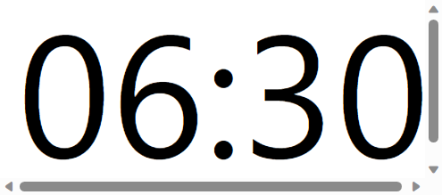
Entrar = empezar (binnenkomen = beginnen)
Leer de woorden van 4.3 door de woorden af te dekken, te overhoren en de woorden die je niet kent over te schrijven.
Klaar? Herhaal de woorden van 4.1 en 4.2
P31-32

Slide 3
¿Qué vamos a hacer hoy?
Retrospección de la clase anterior | Todo el mundo
Escuchar: un mensaje de voz voice message luisteroefening | Todo el mundo
Hacer tu propio mensaje de voz Jouw eigen voice message maken. | Solo/ de dos en dos
Retroalimentación feedback | Todo el mundo

Slide 4
Objetivos de la clase
Je kan een Spaanse spraakmemo maken waarin je vertelt welke vakken je hebt, hoe laat je uit bent en hoe laat jullie afspreken om iets leuks te doen.

Slide 5
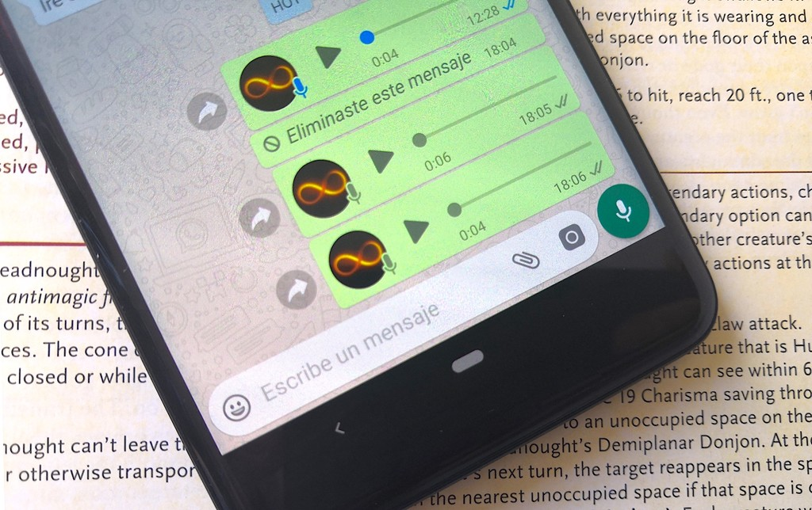
Nuevo proyecto:

Slide 6
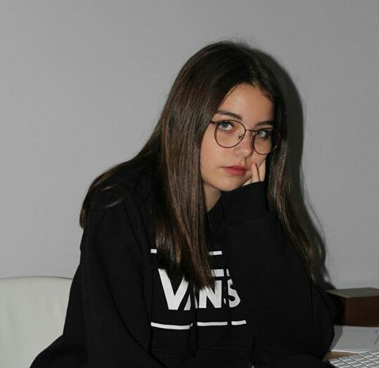
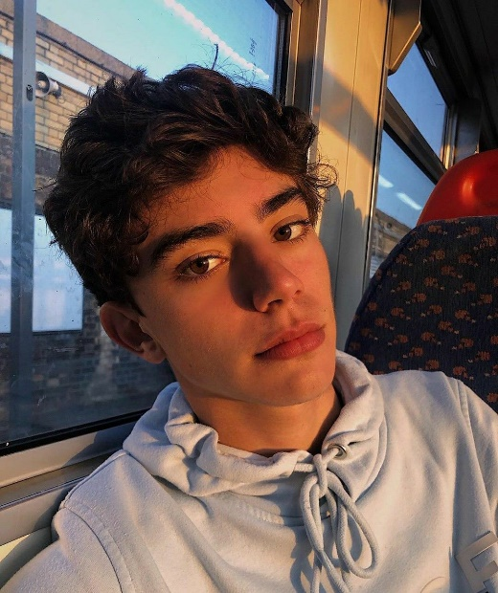
Een voicebericht voor:
Vanessa
Gabriel

Slide 7
In het voicebericht vertel je:
Welke vakken je hebt.
Hoe laat je klaar bent.
Hoe laat jullie afspreken.
Waar jullie naartoe gaan.
Ongeveer 1 minuut

Slide 8
Contar tu horario
 | 1 | 2-12
Het is .... uur | Es la | Son las
Om .... uur | A la | A las

Slide 9
De minuten
Y en MENOS
16:30
16:31
Tot en met :30 gebruiken we ‘y’
Na de :30 gebruiken we menos

Slide 10
Y en MENOS
Menos
31-59
Y
1 tm 30

Slide 11
09:00
Son las nueve
09:05
Son las nueve
y cinco
09:10
Son las nueve
y diez

Slide 12
09:15
y cuarto
Son las nueve
09:20
Son las nueve
y veinte
09:25
Son las nueve
y veinticinco

Slide 13
09:30
Son las nueve
y media
09:35
Son las diez
menos veinticinco
09:40
menos veinte
Son las diez

Slide 14
09:45
menos cuarto
Son las diez
09:50
Son las diez
menos diez
09:55
Son las diez
menos cinco

Slide 15
12:00 = Mediodía
06
07
05
08
09
10
11
12
13
14
15
16
17
18
19
20
21
De la tarde
De la mañana

Slide 16
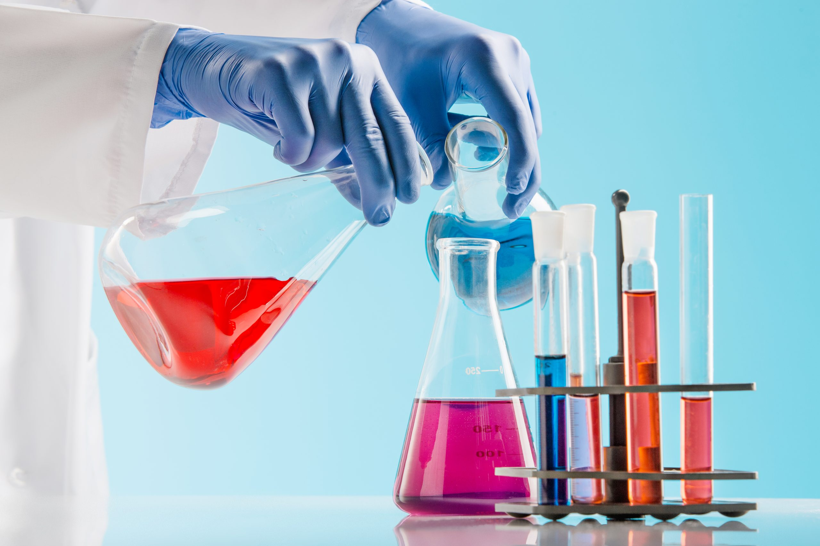
11:20
Tengo química
a las once
y veinte

Slide 17
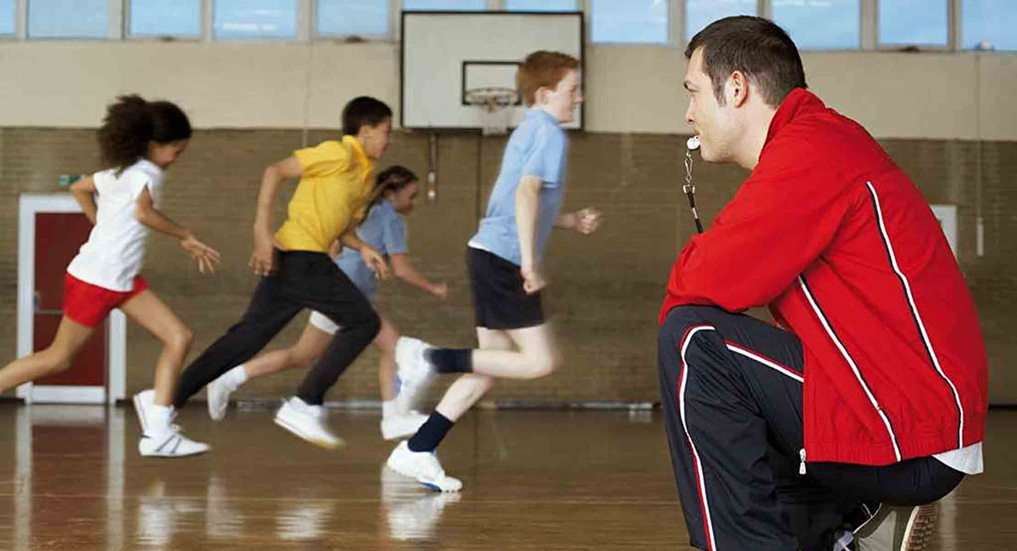
12:45
Tengo
educación física
a la una
menos cuarto

Slide 18
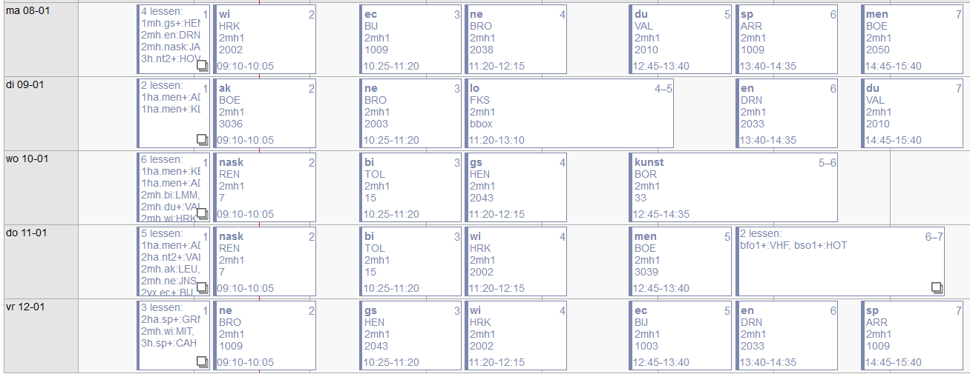
Welke vakken op welke dag? Zeg het in het Spaans

Slide 19
Afspreken met een Spaanstalige vriend:
Quedamos
we spreken af
Termino
ik ben klaar

Slide 20
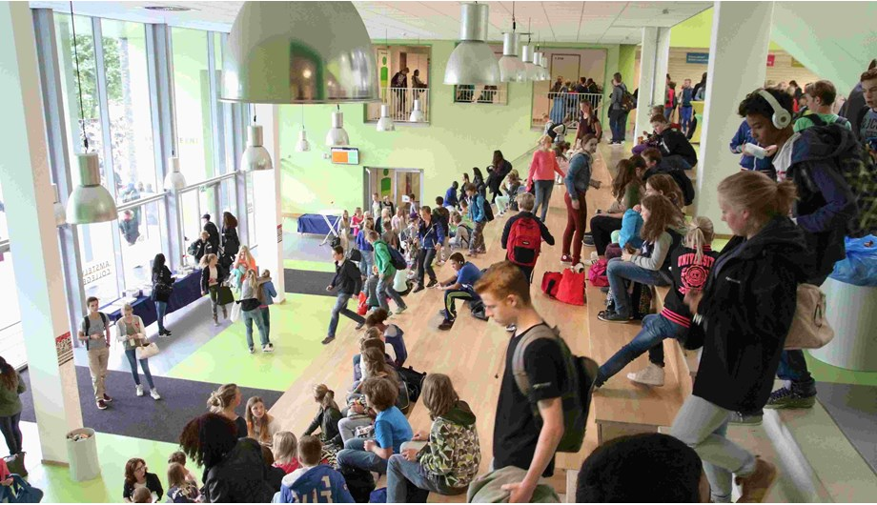
Je bent uit om 14:35.
Termino
a las tres
menos veinticinco.

Slide 21
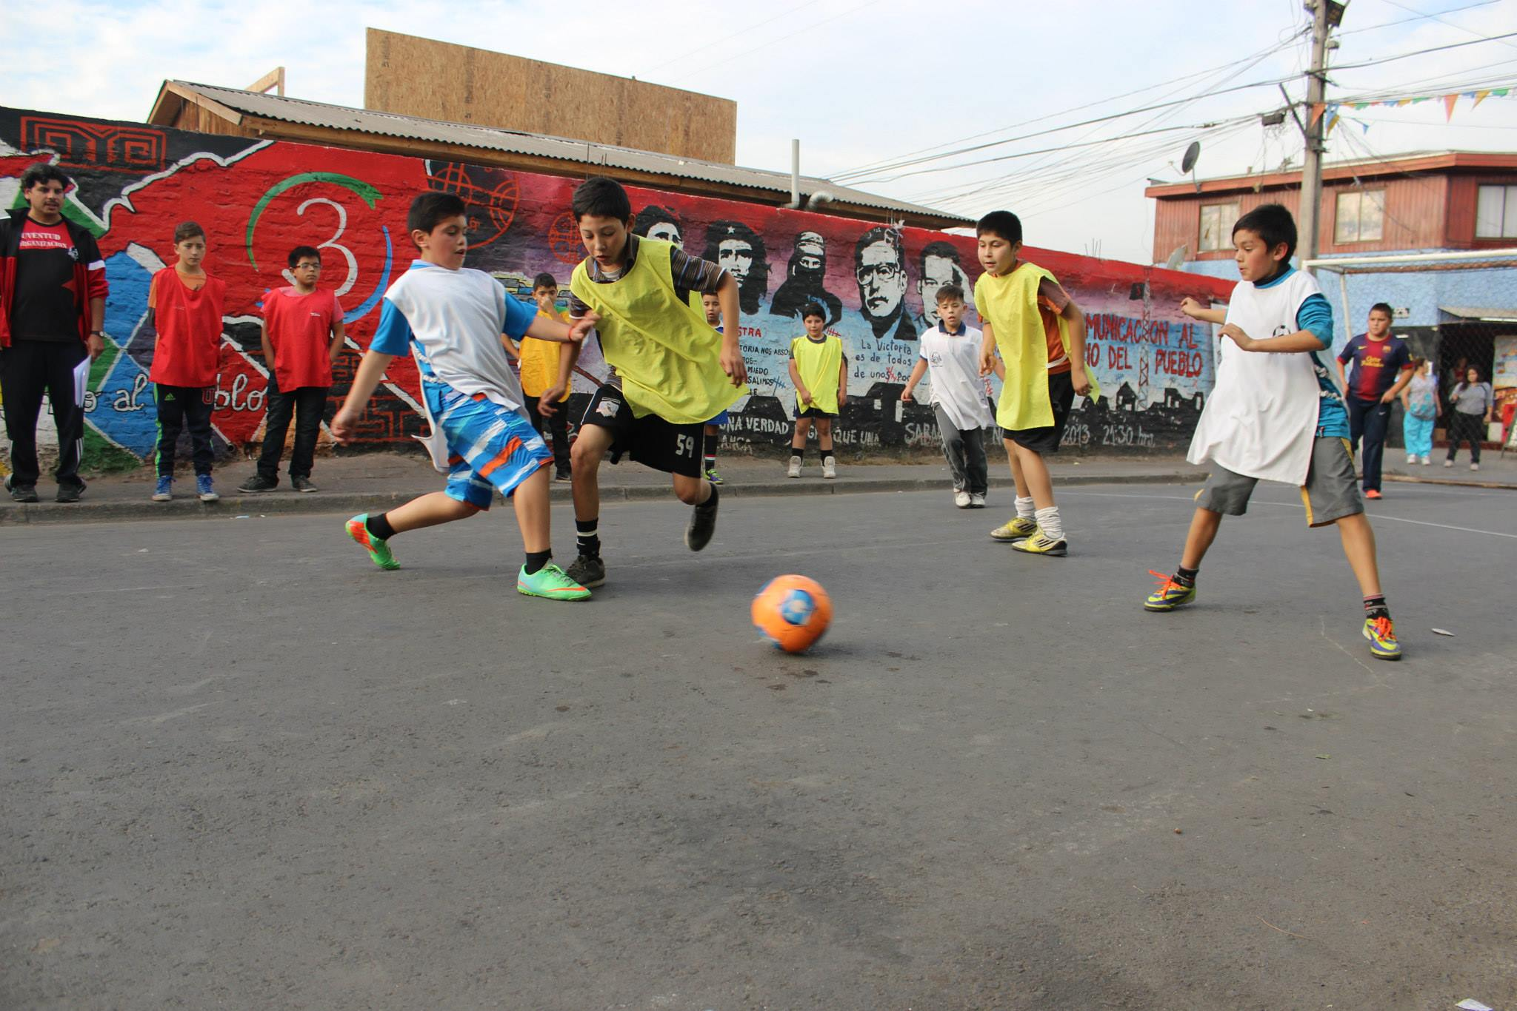
Je spreekt om 4 uur af om te voetballen.
Quedamos
a las cuatro
para jugar al fútbol.

Slide 22
Wat? ¿Qué? | Luister naar het voicebericht van Chano en maak de vragen.
Waar? ¿Dónde? | Op jouw werkblad.
Wat heb je nodig? ¿Qué necesitas? | Werkblad en pen
Hoe lang? ¿cuánto dura? | Het fragment duurt minder dan een minuut. Je krijgt het twee keer te horen.
Hulp nodig ¿ayuda? | Heb je iets niet gehoord? Blijf rustig en focus je op de volgende vraag.
Als je klaar bent? ¿Listo? | Hoe laat heeft Chano elk vak? Schrijf dat onder op je werkblad.

Slide 23
Er is een uitwisseling geweest en je hebt nieuwe Spaanse vrienden. Bedenk wie je een bericht wil sturen.
Vanessa,
14 años
Gabriel,
13 años

Slide 24
Zo meteen begin je met het schrijven van de voice message.
Begin met een groet,
Kies een dag uit en vertel welke vakken jij die dag hebt.
Vertel hoe laat je uit bent.

Slide 25
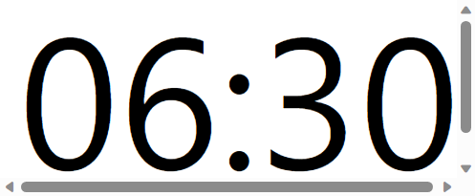
Wat? ¿Qué? | Bereid je voicebericht voor, schrijf een script. Begin met een groet, kies een dag uit en vertel welke vakken je die dag hebt en tot hoe laat
Waar? ¿Dónde? | In je schrift
Wat heb je nodig? ¿Qué necesitas? | Schrift, pen
Hoe lang? ¿cuánto dura?
Hulp nodig ¿ayuda? | Tengo <<vak>> y <<ander vak>>. Termino a <<tijd>> Duits = alemán, Nederlands = holandés, Kunst = arte nask = física y química. Andere vakken werkboek p31
Als je klaar bent? ¿Listo? | Vertel hoe laat je elk vak hebt.

Slide 26
Hoe spreek je af? – luister goed naar het voorbeeld
Para + activiteit

Slide 27
Quedamos a las once y veinte para...
Jugar al futból | Voetballen
Ir de tiendas | Shoppen
Ir al supermercado | Naar de supermarkt gaan
Jugar al hockey | Hockeyen
Bailar | Dansen
Ver una película | Filmkijken
Relajarnos | chillen
Jugar videojuegos | Gamen
Hacer un tiktok | Een tiktok maken
Sacar fotos | Foto’s maken

Slide 28
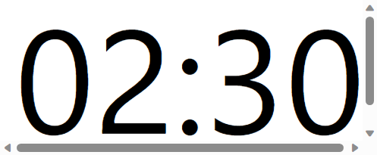
Wat? ¿Qué? | Maak je spraakmemo compleet. Vertel hoe laat jullie afspreken en wat jullie dan gaan doen
Waar? ¿Dónde? | In je schrift
Wat heb je nodig? ¿Qué necesitas? | Schrift, pen
Hoe lang? ¿cuánto dura?
Hulp nodig ¿ayuda? | Quedamos a <<noem tijd>> Para <<noem activiteit>>
Als je klaar bent? ¿Listo? | Zoek achterin de woordenlijst in het tekstboek naar manieren om de spraakmemo af te sluiten.

Slide 29
Feedback ronde 1

Slide 30
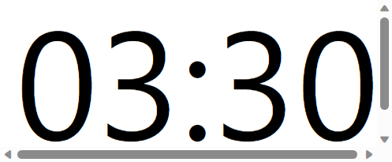
Wat? ¿Qué? | Oefen jouw spraakmemo met zijn tweeën de ene zegt de tekst, de ander luistert en geeft tips en tops
Waar? ¿Dónde? | In je schrift
Wat heb je nodig? ¿Qué necesitas? | Schrift, pen
Hoe lang? ¿cuánto dura?
Hulp nodig ¿ayuda? | Is de spraakmemo begrijpbaar? is de uitspraak van het Spaans goed?
Als je klaar bent? ¿Listo? | Wissel van rol. Gebruik elkaars feedback om het voicebericht te verbeteren.

Slide 31
Voor volgende les inleveren in SOM

Slide 32
Objetivos de la clase
Je kan een Spaanse spraakmemo maken waarin je vertelt welke vakken je hebt, hoe laat je uit bent en hoe laat jullie afspreken om iets leuks te doen.

Slide 33
Blooket crypto mining
https://dashboard.blooket.com/set/65800b6cb1bf3ecc75833672

